Slide 1
PANDUAN MOBILE PETUGAS
ASISTEN SE2026
Panduan mobile khusus Petugas
Isi panduan:
Login aplikasi
Navigasi mobile
Backup foto laporan
Backup file data
File Saya, pencarian, filter, dan aksi file
Monitoring SBR dan update status usaha
Tanya KonDef
Dibuat berdasarkan tampilan mobile aplikasi.

Slide 2
PANDUAN MOBILE PETUGAS
Tujuan Petugas
Tujuan penggunaan aplikasi bagi Petugas:
Menyimpan foto laporan ke Google Drive pribadi.
Menyimpan file backup kegiatan SE2026.
Melihat file yang sudah diunggah.
Memantau daftar usaha SBR sesuai wilayah tugas.
Memperbarui status usaha berdasarkan kondisi lapangan.
Membuka Tanya KonDef untuk rujukan konsep dan definisi.

Slide 3
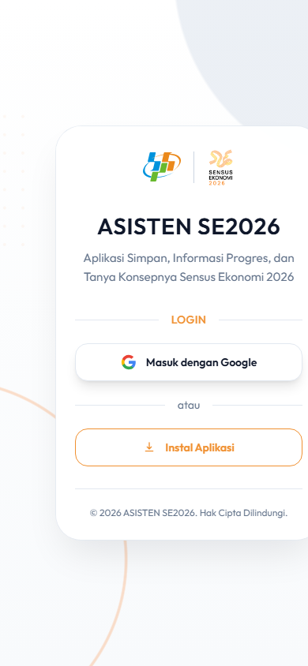
PANDUAN MOBILE PETUGAS
Login Mobile
Langkah login:
Buka link aplikasi di browser HP.
Tekan Masuk dengan Google.
Pilih akun Google yang terdaftar.
Berikan izin akses jika diminta.
Setelah berhasil, pengguna masuk ke menu Backup.

Slide 4
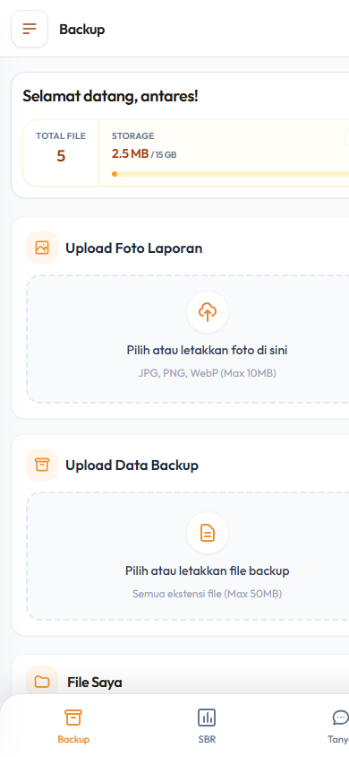
PANDUAN MOBILE PETUGAS
Navigasi Mobile
Di HP tersedia dua navigasi:
Tombol menu di kiri atas untuk membuka sidebar.
Navigasi bawah untuk pindah cepat ke Backup, SBR, dan Tanya.
Menu aktif ditandai warna oranye.
Gunakan navigasi bawah saat bekerja cepat di lapangan.

Slide 5
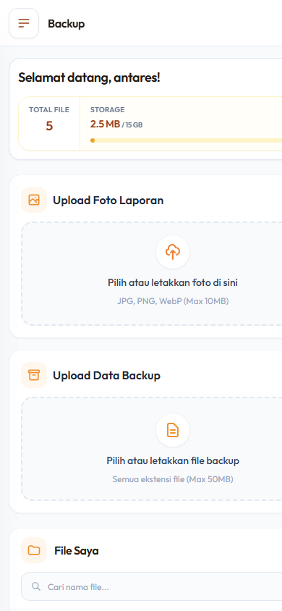
PANDUAN MOBILE PETUGAS
Ringkasan Backup
Pada menu Backup, bagian atas menampilkan:
Nama petugas yang sedang login.
Total file yang sudah diunggah.
Pemakaian storage dibanding batas 15 GB.
Dua area upload utama: Foto Laporan dan Data Backup.

Slide 6
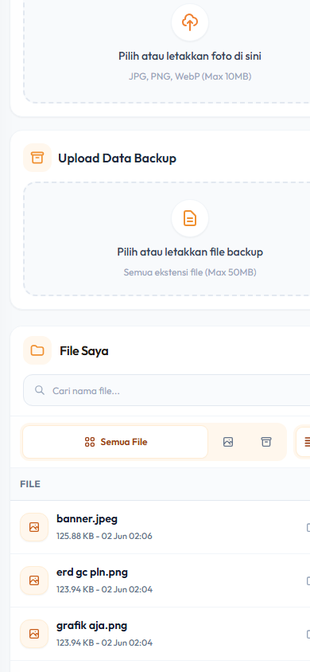
PANDUAN MOBILE PETUGAS
Upload Foto Laporan
Cara upload foto:
Tekan area Upload Foto Laporan.
Pilih foto dari galeri/kamera perangkat.
Format yang didukung: JPG, PNG, WebP, HEIC.
Ukuran maksimal 10 MB.
Isi nama baru bila perlu, lalu tekan Unggah Foto.
Pantau progress sampai berhasil.

Slide 7
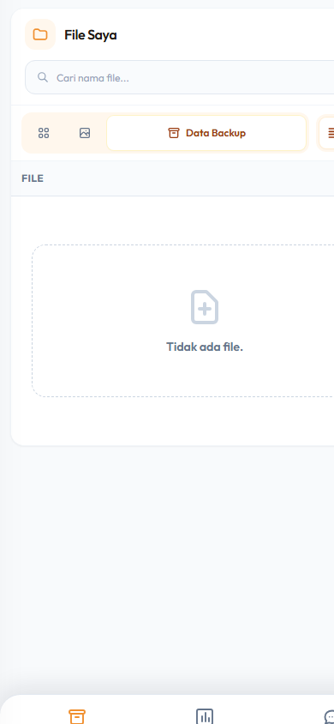
PANDUAN MOBILE PETUGAS
Upload Data Backup
Cara upload data backup:
Tekan area Upload Data Backup.
Pilih file backup dari perangkat.
Semua ekstensi file dapat dipilih.
Ukuran maksimal 50 MB.
Isi nama baru bila ingin merapikan nama file.
Tekan Unggah Backup dan tunggu proses selesai.

Slide 8
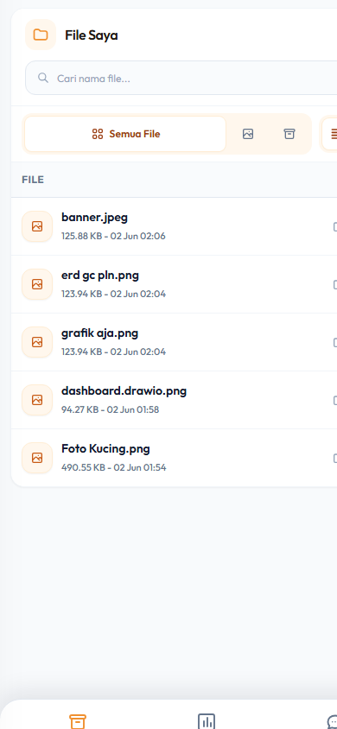
PANDUAN MOBILE PETUGAS
File Saya
Bagian File Saya digunakan untuk:
Melihat semua file milik petugas.
Mencari file berdasarkan nama.
Melihat ukuran dan tanggal upload.
Mengakses tombol aksi di sisi kanan atau menu titik tiga pada mode grid.
Berpindah antara mode tabel dan grid.

Slide 9
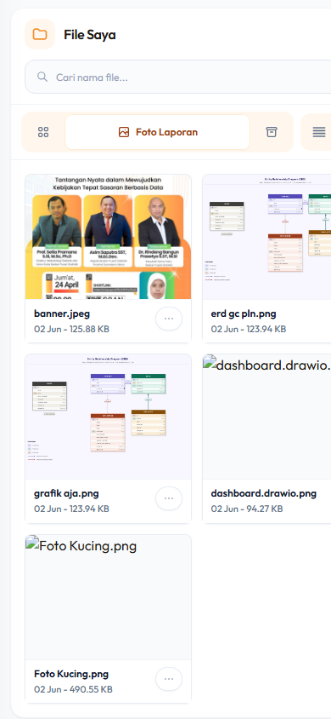
PANDUAN MOBILE PETUGAS
Filter Foto
Filter Foto Laporan menampilkan hanya file gambar:
Tekan tab/icon Foto Laporan.
Tampilan grid memudahkan cek thumbnail foto.
Gunakan pencarian bila nama file banyak.
Menu titik tiga pada kartu file dipakai untuk aksi lanjutan.

Slide 10
PANDUAN MOBILE PETUGAS
Filter Backup
Filter Data Backup menampilkan hanya file backup:
Tekan tab/icon Data Backup.
Jika belum ada file backup, sistem menampilkan status kosong.
Setelah upload backup berhasil, file muncul pada daftar ini.
Gunakan filter ini untuk memisahkan foto dan dokumen backup.

Slide 11
PANDUAN MOBILE PETUGAS
Aksi File
Aksi yang tersedia pada file:
Buka Drive untuk melihat file di Google Drive jika link tersedia.
Download untuk mengunduh file kembali.
Hapus untuk menghapus file dari daftar dan Drive.
Gunakan aksi hapus dengan hati-hati karena file dapat hilang permanen.

Slide 12
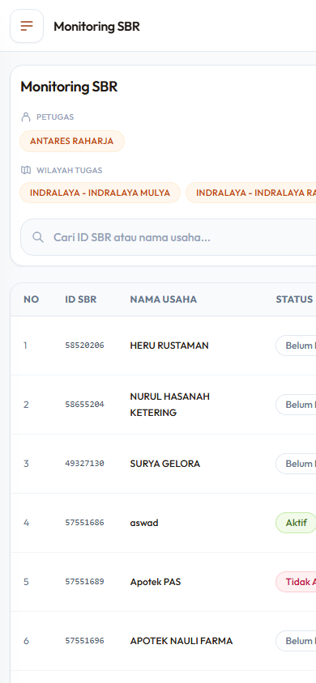
PANDUAN MOBILE PETUGAS
Monitoring SBR
Menu SBR digunakan untuk pekerjaan monitoring usaha:
Menampilkan nama petugas.
Menampilkan wilayah tugas yang sudah ditetapkan admin.
Menyediakan kolom pencarian ID SBR atau nama usaha.
Menampilkan tabel daftar usaha sesuai wilayah tugas.

Slide 13
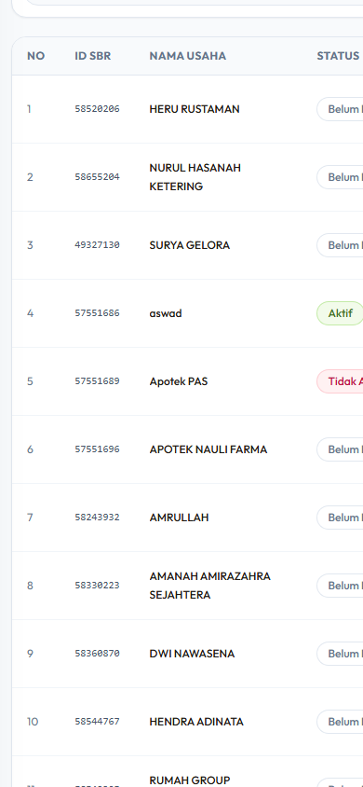
PANDUAN MOBILE PETUGAS
Daftar Usaha
Pada tabel usaha, petugas dapat melihat:
Nomor urut.
ID SBR.
Nama usaha.
Status pencatatan.
Desa, kecamatan, dan alamat.
Pada layar HP, tabel dapat digeser horizontal untuk melihat kolom kanan.

Slide 14
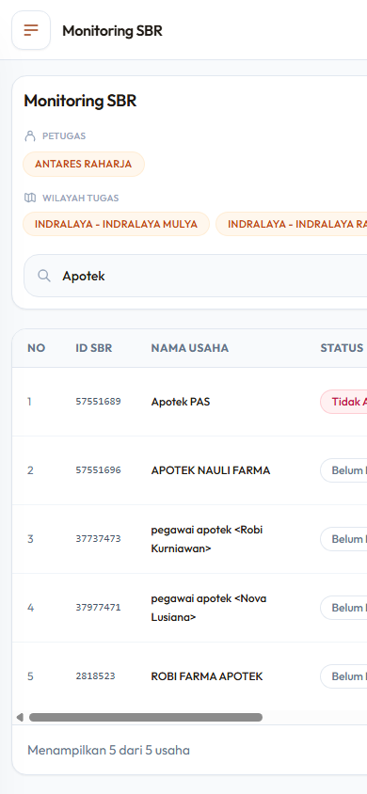
PANDUAN MOBILE PETUGAS
Pencarian Usaha
Cara mencari usaha:
Buka menu SBR.
Ketik ID SBR atau nama usaha pada kolom pencarian.
Sistem menampilkan hasil yang cocok.
Gunakan pencarian saat daftar usaha panjang atau saat mencari usaha tertentu di lapangan.

Slide 15
PANDUAN MOBILE PETUGAS
Update Status SBR
Cara memperbarui status:
Temukan usaha melalui daftar atau pencarian.
Buka kontrol status pada baris usaha.
Pilih status sesuai kondisi: Aktif, Tidak Aktif, Pindah, atau Tidak Ditemukan.
Isi catatan bila diperlukan.
Simpan, lalu pastikan label status berubah.

Slide 16
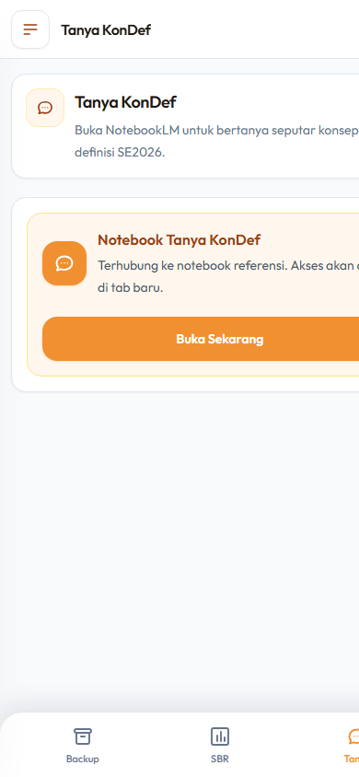
PANDUAN MOBILE PETUGAS
Tanya KonDef
Menu Tanya KonDef digunakan untuk referensi cepat:
Buka menu Tanya pada navigasi bawah.
Tekan Buka Sekarang.
Sistem membuka notebook referensi di tab baru.
Gunakan saat perlu memastikan konsep, definisi, atau perlakuan pencatatan.

Slide 17
PANDUAN MOBILE PETUGAS
Tips Lapangan
Tips penggunaan mobile:
Pastikan akun Google yang dipakai adalah akun terdaftar.
Gunakan koneksi stabil saat upload file besar.
Beri nama file yang mudah dikenali.
Cek kembali filter Foto dan Backup setelah upload.
Gunakan pencarian SBR sebelum mengubah status.
Periksa status usaha setelah menyimpan perubahan.

Slide 18
PANDUAN MOBILE PETUGAS
Penutup
Panduan ini berfokus pada pekerjaan Petugas melalui tampilan mobile.
Ringkasnya:
Login dengan Google.
Upload foto dan file backup melalui menu Backup.
Kelola file pada File Saya.
Cari dan update status usaha melalui menu SBR.
Gunakan Tanya KonDef untuk rujukan konsep.
Terima kasih.

